Slide 1
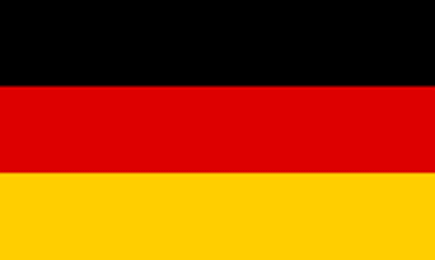
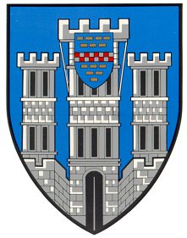
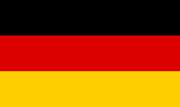
Notre ville Limburg et sa région
une présentation de Julius K. et Jakob F.

Slide 2
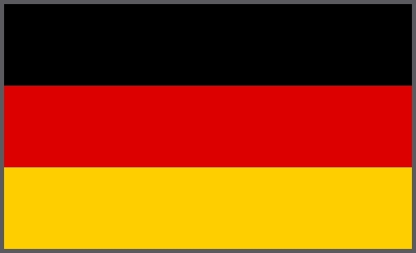
L‘Allemagne
La capitale: Berlin
Le nombre d‘habitants: 82 millions
La superficie: 357.000 km²
Le président: Frank-Walter Steinmeier
La chancelière: Angela Merkel

Slide 3
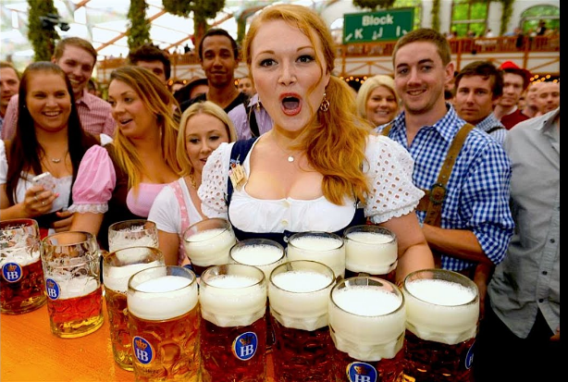
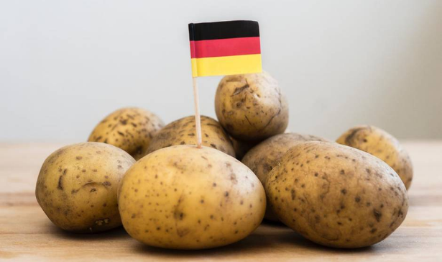
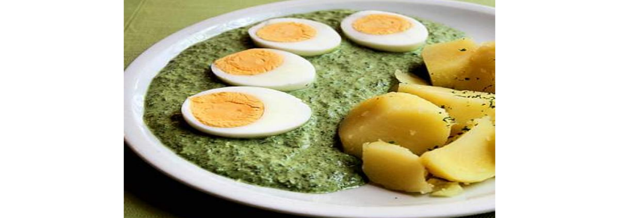
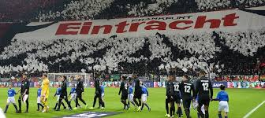
Typiquement allemand
culotte de peau, dirndl (= habit traditionnel) et la bière
„Oktoberfest““ (= fête de la bière)
plats avec des pommes de terre
la sauce aux herbes vertes de Francfort
Le football

Slide 4
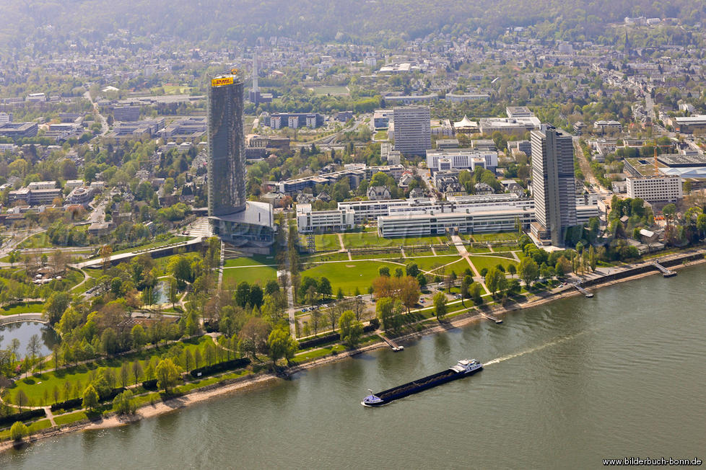
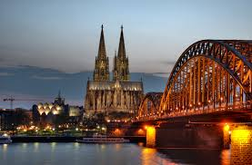
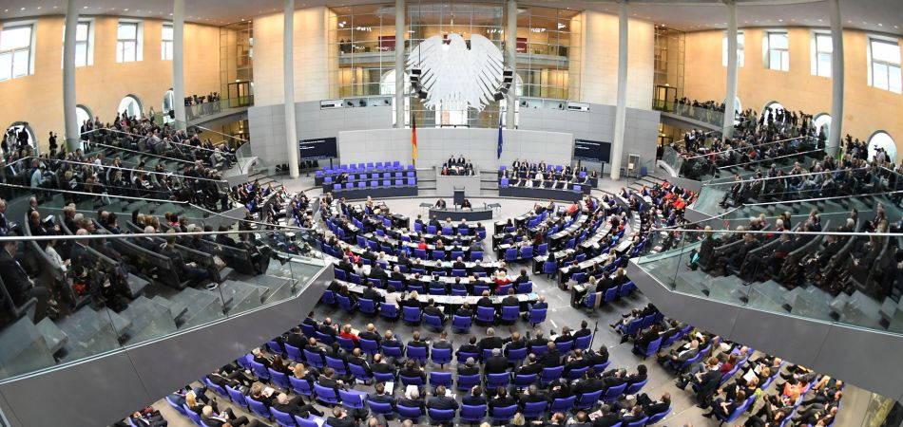
Bonn l‘ancienne capital de l‘Allemagne de l‘Ouest
La porte de Brandenburg à Berlin:
symbole de l‘Allemagne réunifiée
La cathédrale de Cologne
Le Parlament allemand à Berlin
Les grattes-ciel de Francfort

Slide 5
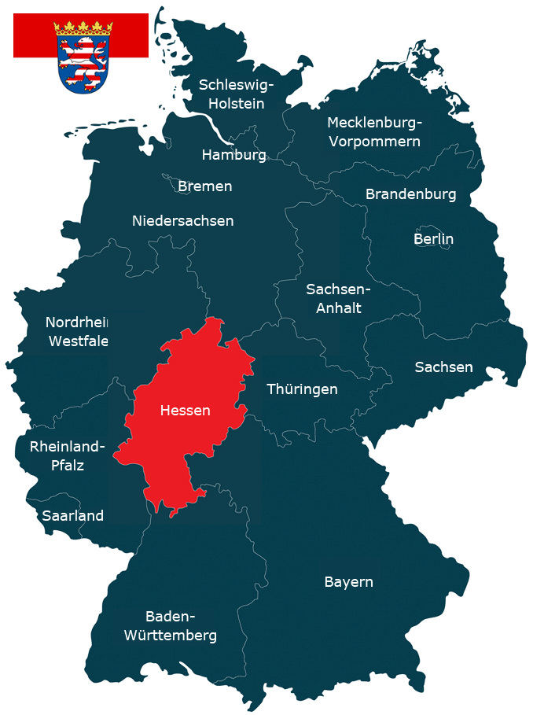

Slide 7
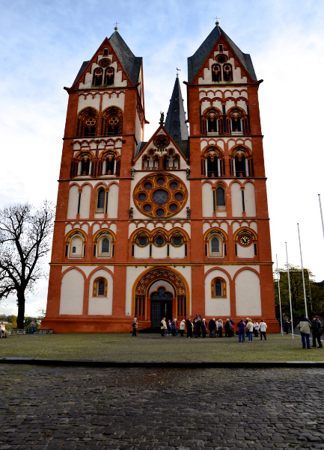
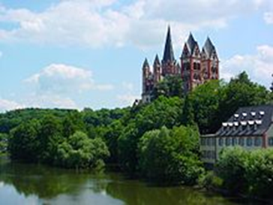
La cathédrale de Limburg
La Lahn
Les travaux ont débuté vers 1180/1190 et ont été achevés en 1235
La cathédrale a sept tours
La plus haute tour mesure 66 m
La Lahn est une rivière affluente du Rhin longue de 245 km.

Slide 8
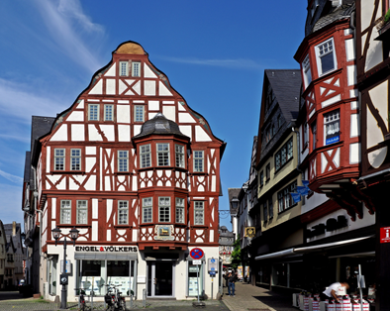
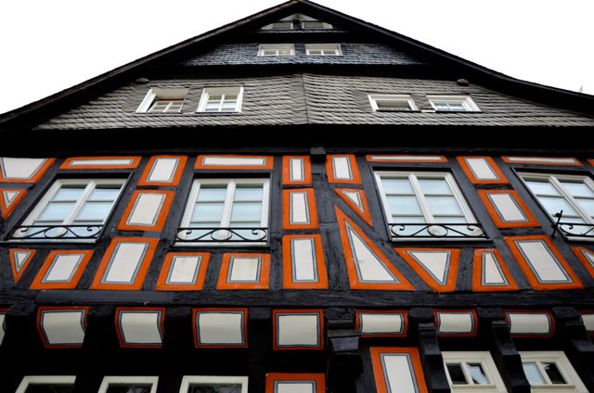
L‘histoire
Vieille ville
Beaucoup de cafés
Beaucoup de bâtiments datant du
Moyen-âge
Un des plus vieux bâtiments d'Allemagne datant de 1289 est situé dans la vieille ville de Limbourg
Le nom de ce bâtiment est „Der Römer 2-4-6“
C‘est un monument inscrit
au patrimoine national

Slide 9
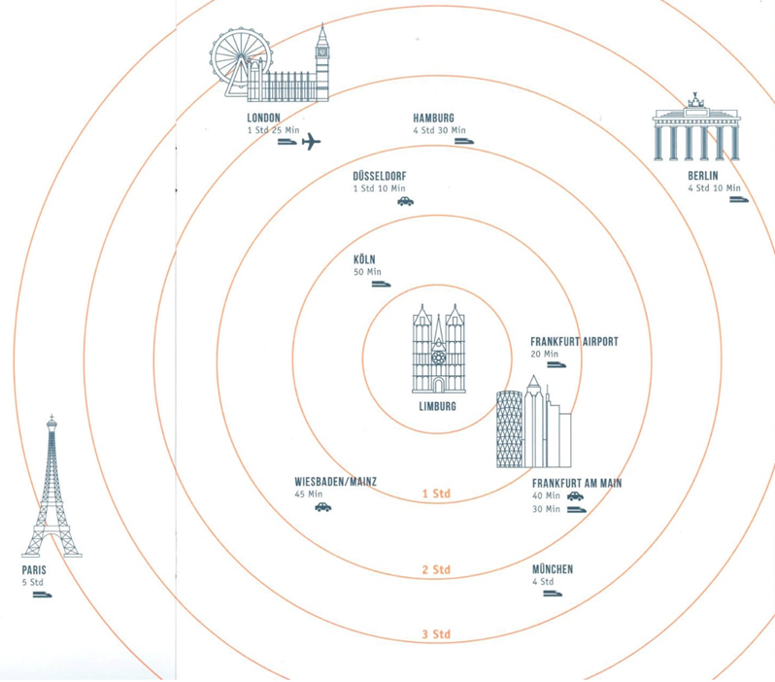
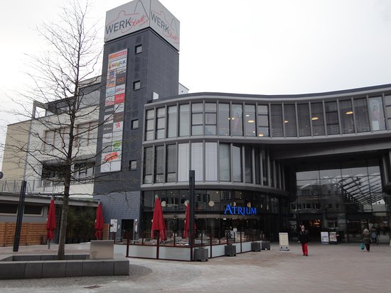
Limbourg sur la Lahn
Centre commercial WERKStadt
Plus de 70 magasins différents
accès facile, se situe géographiquement au centre de l‘Allemagne

Slide 10
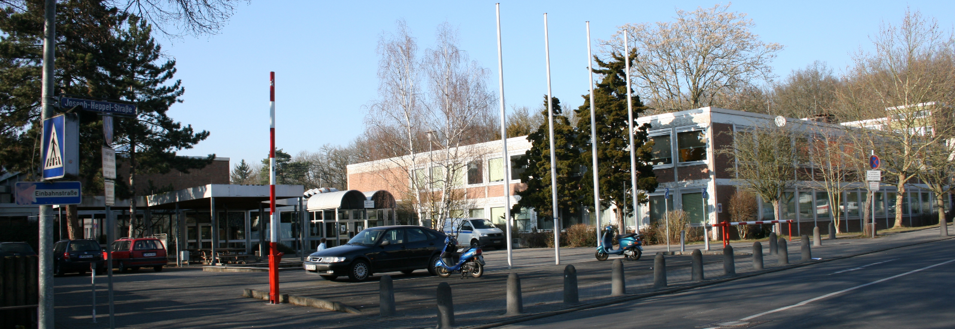
Une ville éducative
tous les niveaux de l‘école primaire au lycée sont représentés
Il y a des lycées professionnels avec différentes options
deux lycées généraux, des écoles primaires et secondaires, des collèges…
actuellement une ville scolaire avec près de 9000 élèves

Slide 11
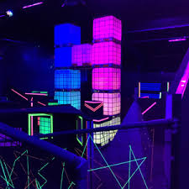
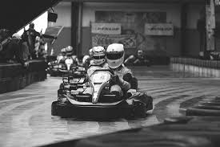
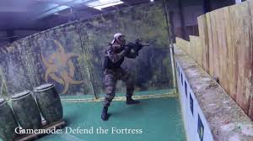
Limpark
Lasertag
Des pistes de karts
„Musikpark“ une boîte de nuit
Bubble ball
Paintball

Slide 12
Merci de votre attention!
Les élèves :
Selina K. , Julius K. , Juan C.S. , Adriana H., Jakob F.
Les professeurs :
Regine Eiser-Müller , Stefanie Reitz

